Slide 1
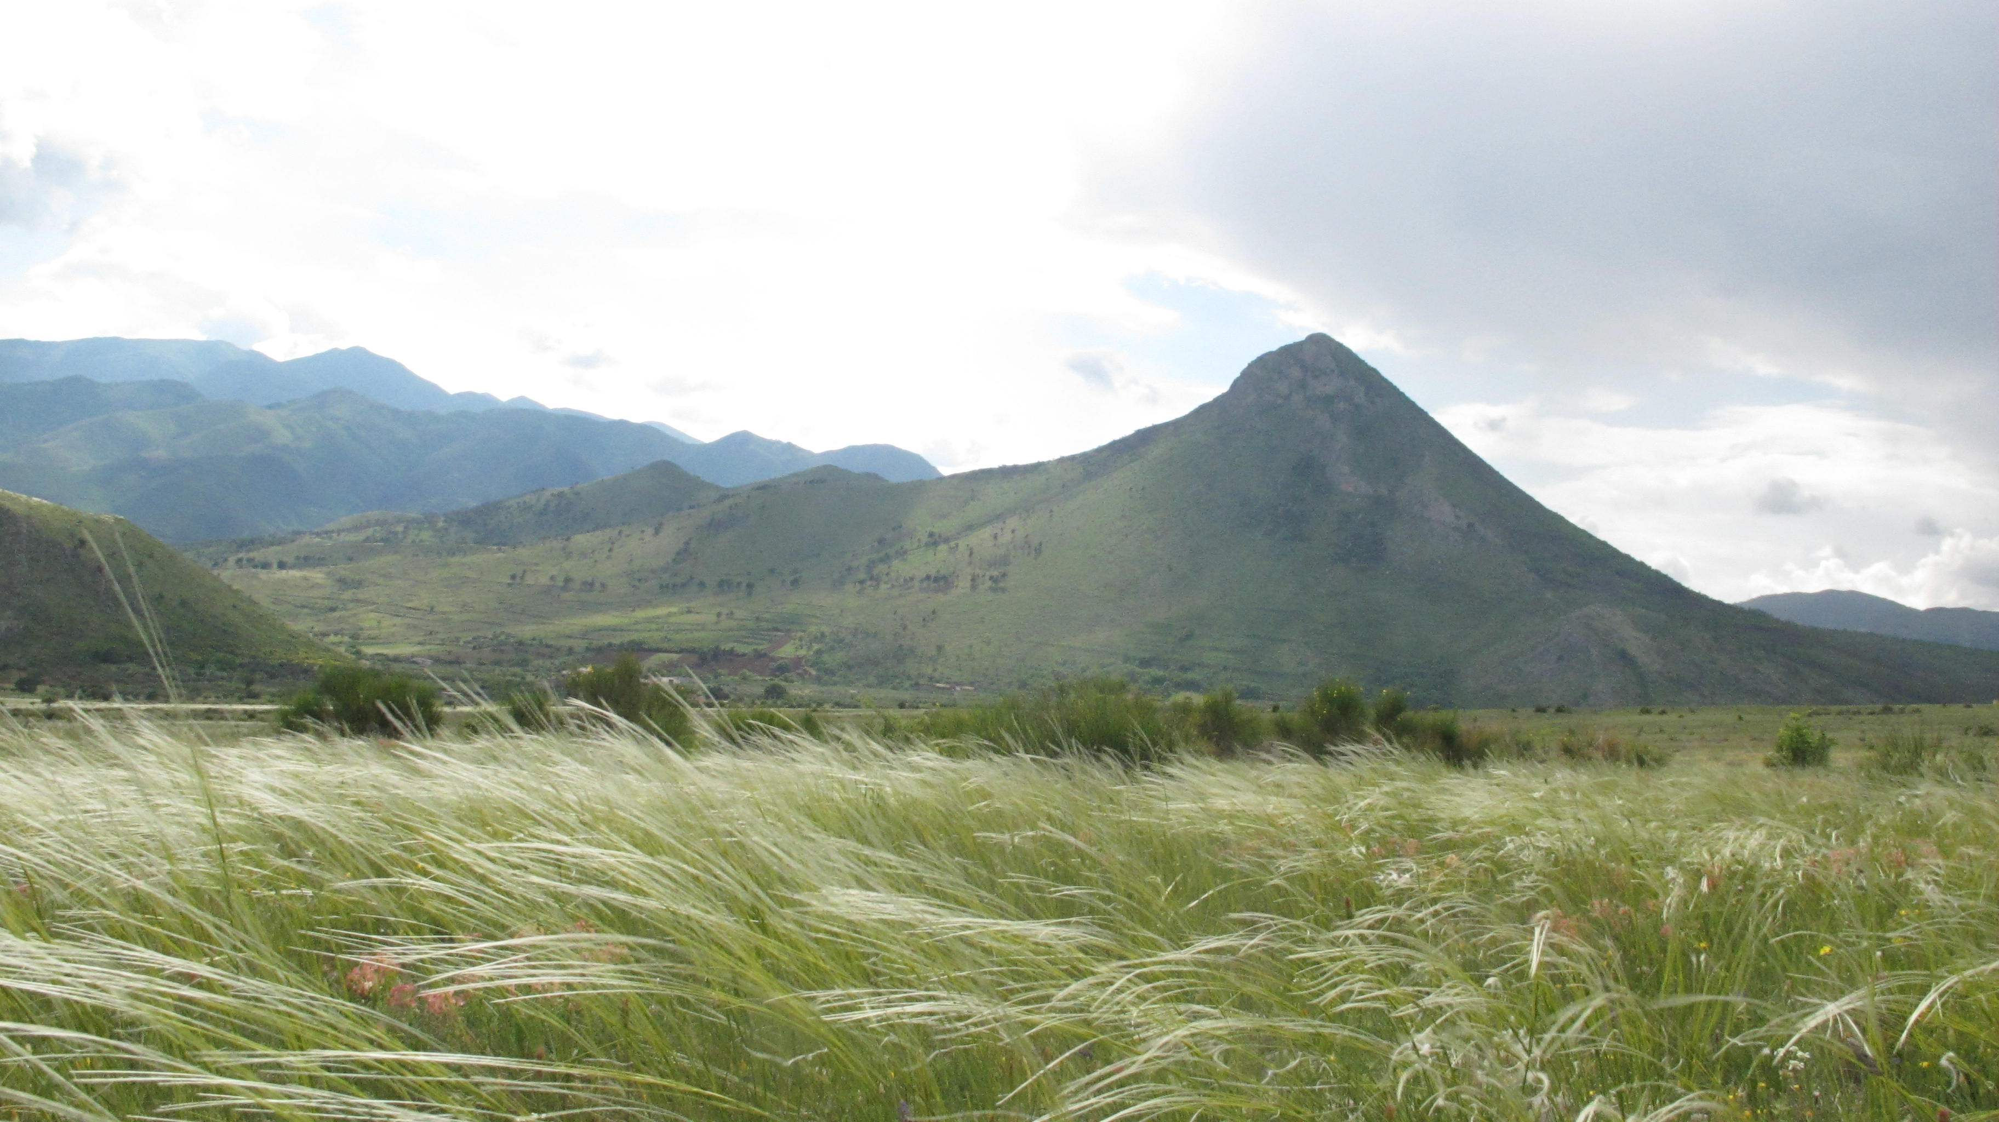
La PETROSA
LA CLASSE 2°A - A.S. 2013-14
DELL’ISTITUTO TECNICO PER GEOMETRI “F. CALVOSA”
DI CASTROVILLARI HA ADOTTATO IL S.I.C.:
Progetto fa.re.na.it ‘’La mia terra vale’’

Slide 2
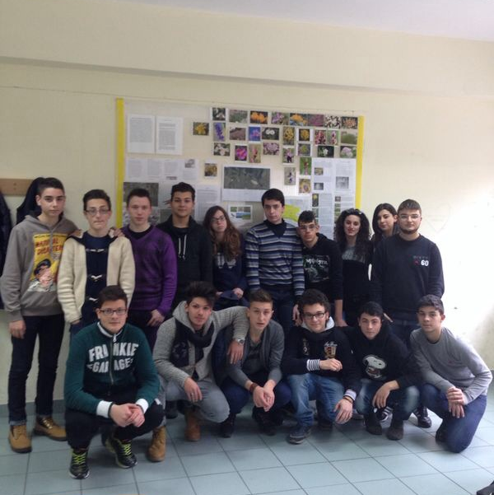
La classe 2° A C.A.T dell’ITGC Pitagora - Calvosa di Castrovillari, per partecipare al concorso
“La mia terra vale”, ha avviato un percorso di conoscenza ADOTTANDO il SIC “ La Petrosa”.
Il lavoro è stato realizzato dai seguenti alunni:
Giovanni Bellizzi
Samuele Cosenza
Francesca Di Cicco
Salvatore De Cicco
Francesco Di Luca
Giuseppe Di Luca
Manuel Forte
Leone Gagliardi
Francesco Garofalo
Leonardo Gugliotti
Giulio Karabushi
Anisia Monteleone
Luca Oliva
Federico Pace
Francesco Parisi
Ilenia Pellicano
Vladimir Rinaldi
Giovanni Tursi

Slide 3
IL NOSTRO CAMMINO DI CONOSCENZA
L’ attività tappa per tappa
Gli insegnanti ci hanno parlato del concorso “LA MIA TERRA VALE” e ci hanno spiegato cos’è un ecosistema e perché va protetto, cosa sono Rete Natura 2000, un S.I.C. e una Z.P.S. dopodiché abbiamo …
aderito all’iniziativa “Porte aperte all’Arpacal”, visitando i laboratori del Dipartimento Provinciale di Cosenza dove abbiamo capito quali sono i compiti delle Arpa e come funzionano le strumentazioni per il monitoraggio ambientale;
osservato su Google Maps il sistema delle aree naturali protette, individuando i S.I.C. presenti in Italia e quelli della nostra area;
scelto di occuparci di quello più vicino a noi, che insiste nel territorio del nostro Comune, denominato “La Petrosa”;
chi di noi riteneva di conoscere l’ampia zona che i Castrovillaresi definiscono Petrosa ha fornito delle informazioni agli altri: è emerso che nella area in studio c’è chi va raccogliere asparagi o funghi prataioli e chi a caccia, che alcune parti sono pericolose perché destinate ad un poligono di tiro dell’esercito, che vi è collocata una azienda agricola, e che è una zona poco frequentata tanto che vi sono molti cani randagi che, forse, vengono abbandonati lì volutamente
osservato, grazie all’immagine satellitare, la diversa colorazione del territorio e quindi le specie arboree presenti e le aree ancora coltivate a cereali;
definito i confini del S.I.C., capito che la sua forma piuttosto irregolare é dovuta a ragioni morfologiche, ma anche alla presenza di cave e di un tracciato autostradale, precedenti alla sua istituzione
analizzato in classe una relazione di sopralluogo del botanico Michele Tenore dell’Università di Napoli, che è transitato nella Petrosa l’8 luglio del 1826 e che la descriveva come una zona arida e desolata;

Slide 4
IL NOSTRO CAMMINO DI CONOSCENZA
confrontato le carte topografiche di diversi periodi e, quindi, riconosciuto l’andamento morfologico del territorio nonché le trasformazioni antropiche che lo hanno interessato;
individuato gli attuali proprietari dei suoli, estrapolandoli dalla mappa catastale che abbiamo imparato a decodificare;
ci siamo organizzati in gruppi di ricerca:
1°:studio storico-geologico-ambientale
2: peculiarità e valenze
3°:minacce alla biodiversità;
organizzato una bacheca in classe nella quale abbiamo esposto il materiale raccolto;
incontrato i rappresentanti delle associazioni agricole presenti sul territorio, discutendo sulle modalità di sensibilizzazione dei propri iscritti sulle modalità di conduzione delle colture rispettando l’ambiente.
Incontrando gli allevatori abbiamo illustrato loro le peculiarità del sito ed invitato a segnalare eventuali problematiche
ogni gruppo ha relazionato sull’argomento studiato, discusso collegialmente su come proteggere e valorizzare il sito e deciso di:
Organizzare un evento per far conoscere alla cittadinanza cos’è un S.I.C., quali emergenze caratterizzano “La Petrosa” e sensibilizzare la popolazione alla sua salvaguardia;
Esaltare la bellezza del luogo attraverso una mostra fotografica;
Valorizzare il luogo con la individuazione di un percorso naturalistico centrato sulle orchidee selvatiche;
visitato il sito più volte, la prima con l’ausilio delle guide del Parco, scattato foto e osservato in loco i tanti problemi che minacciano l’habitat, le specie vegetali e l’aspetto del suolo,incontrato i proprietari dei terreni illustrando loro le schede faunistiche e floristiche

Slide 5
IL NOSTRO CAMMINO DI CONOSCENZA
condotto un ulteriore sopralluogo con la consulenza di un esperto naturalista per individuare e definire
“Il sentiero delle orchidee”;
disegnato su carta il percorso, valutato la difficoltà, preparato le schede identificative delle orchidee, predisposto un prototipo di brochure anche in lingua inglese;
individuato la data del 5 Aprile 2014 per organizzare l’evento dal titolo “La Petrosa fiorisce…Il sentiero delle orchidee”;
organizzato la scaletta della giornata di sensibilizzazione;
documentato l’evento.
organizzato una pagina web con il lavoro;
distribuito i manifesti e inserito l’evento nel sito della scuola;
realizzato gli inviti ed i manifesti e individuato i portatori d’interesse da coinvolgere;

Slide 6
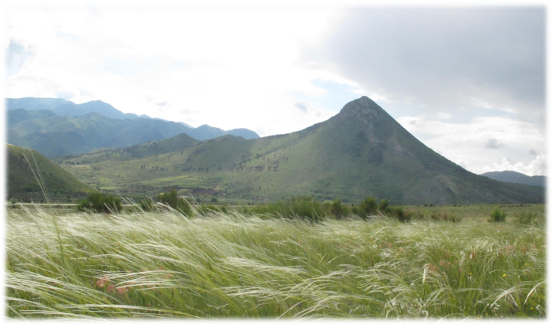
LA PETROSA
STUDIO STORICO-GEOLOGICO-AMBIENTALE:
Descrizione ambientale;
Inquadramento geologico;
Lineamenti geologici e strutturali;
Formazione geologica;
Aspetto storico e siti archeologici;
PECULIARITÀ E VALENZE:
Introduzione;
Specie protette;
Altre specie
MINACCE ALLA BIODIVERSITÀ:
Fattori di rischio per la conservazione dell’habitat;
Incendi;
Discariche abusive;
Avanzata delle ginestre;

Slide 7
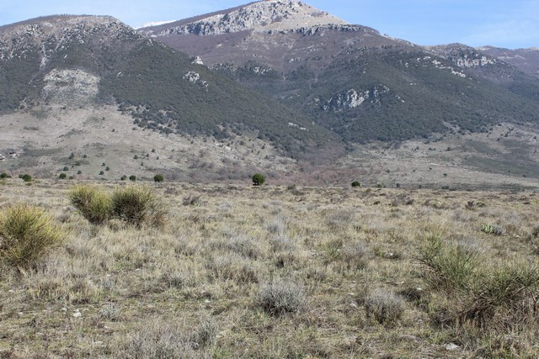
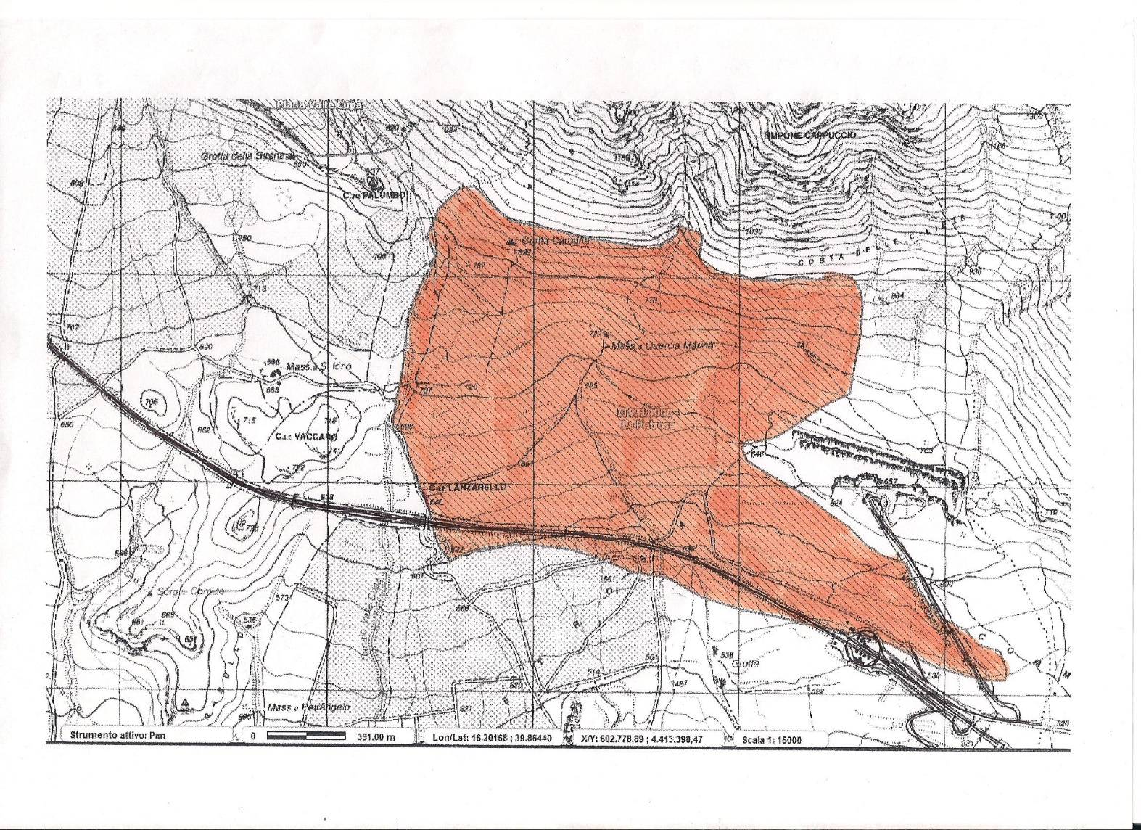
LOCALIZZAZIONE DEL SITO
Descrizione ambientale
L‘area denominata “La Petrosa”, sita nel comune di Castrovillari (CS), ricade in parte all’interno di un sito di interesse comunitario (S.I.C.) codificato con codice IT9310008, definito dalla Direttiva comunitaria n°43 del 21 maggio 1992 e recepita in Italia a partire dal 1997.
Tale area contribuisce a mantenere o a ripristinare le tipologie di habitat (allegato 1) o a mantenere in uno stato di conservazione soddisfacente una delle specie definite nell’allegato 2 della Direttiva habitat, contribuendo in modo significativo al mantenimento della biodiversità della regione in cui si trova.
Vista del sito da sud
La perimetrazione del sito in oggetto ha tenuto conto sia della preesistenza della cava Italcementi e sia del tracciato dell’autostrada A 3 – SA-RC
Il sito confina a nord con “Timpone Cappuccio” e “Timpone Pallone”, a sud con l’autostrada A3 “SA-RC”, ad ovest con il Canale Valle Cupa, mentre ad est lambisce la cava della Italcementi S.p.A.”. Ha una superficie di 350 ettari con una altitudine cha va da un massimo di 832 metri s.l.m. a 550 metri s.l.m.
Aerofotogrammetria con ubicazione area S.I.C. - ID IT9310008

Slide 8
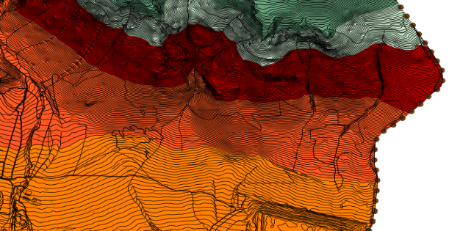
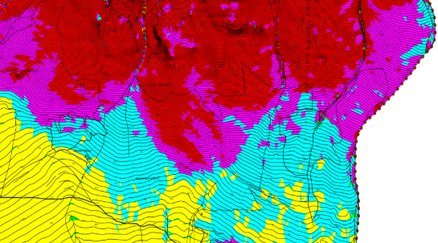
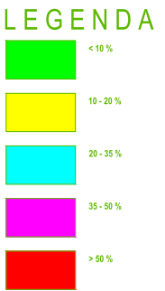
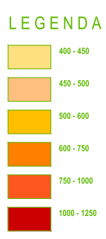
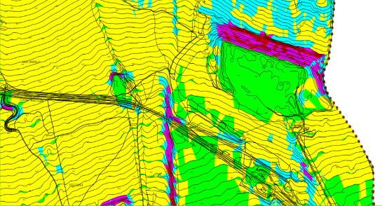
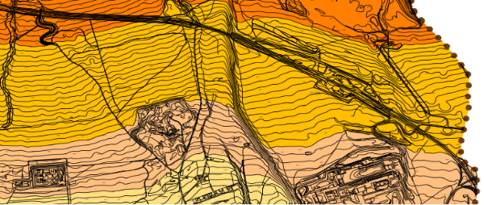
Sono presenti pendenze variabili: da un minimo del 10-20% nella parte più meridionale a circa il 30/50% ed oltre in corrispondenza della parte settentrionale, a ridosso della Catena del Pollino.
Stralcio carta clivometrica
Stralcio carta altimetrica
Tabella riepilogativa dati relativi al sito

Slide 9
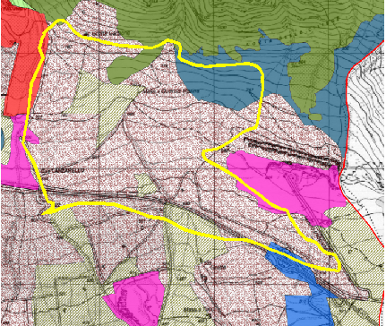
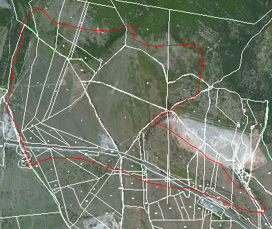
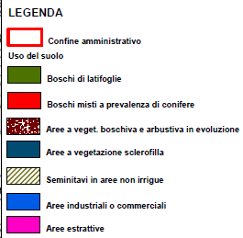
DIVISIONE E USO DEL SUOLO
Relativamente all’uso del suolo, l’area si presenta prevalentemente a vegetazione boschiva ed arbustiva in evoluzione, con limitate aree boschive di latifoglie e a vegetazione sclerofila, nella parte settentrionale, mentre nella parte centrale e meridionale sono presenti limitati lembi di seminativi in aree non irrigue. Sono presenti anche aree destinate alla estrazione di materiale da cava ed aree industriali (o commerciali, adiacenti al sito d’interesse).
Ortofoto area S.I.C: Petrosa particellare
Carta utilizzo del suolo con relativa legenda

Slide 10
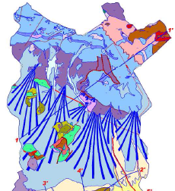
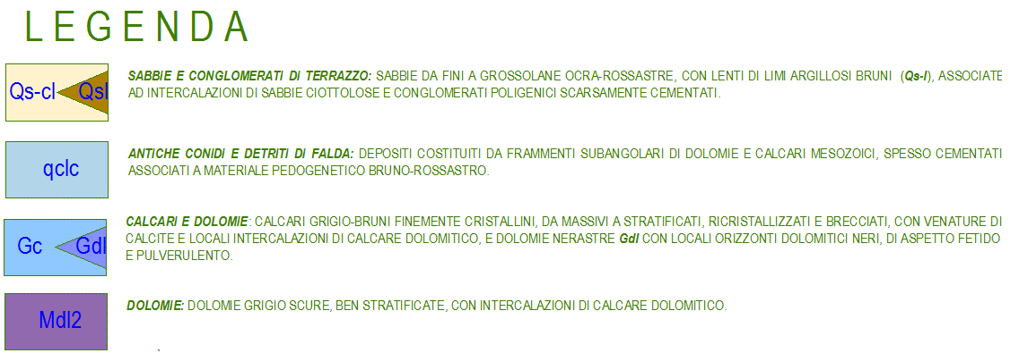
INQUADRAMENTO GEOLOGICO TERRITORIALE
Le caratteristiche geologiche generali ed i lineamenti geologico-strutturali del territorio di Castrovillari sono stati dedotti da diversi studi e ricerche eseguiti da vari autori: Bousquet & Gueremy (1969), carta geologica CASMEZ (1973), Ghisetti & Vezzani (1982), Colella (1988-1994), Chiodo (1988), Russo & Schiattarella (1992), Schiattarella (1996-1998), Perri & Schiattarella (1997), Michetti, Ferreli, Serva & Vittori (1997), Cinti, Moro, Pantosti, Cucci & D’Addezio (2002)).
Fascia settentrionale
calcari e dolomie con conoidi e detriti recenti

Slide 11
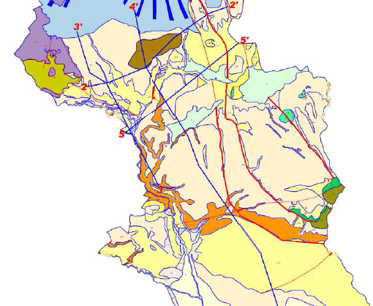
INQUADRAMENTO GEOLOGICO TERRITORIALE
L’assetto geologico del territorio comunale di Castrovillari si pone nel “bacino di Castrovillari auct.” che rappresenta un sub-bacino, del principale bacino sedimentario del “Fiume Crati” che ha rappresentato una sorta di paleo golfo allungato in direzione meridiana, posto tra la Catena Costiera Calabra e il Massiccio della Sila, aperto verso oriente sul Mar Jonio, in corrispondenza dell’attuale Piana di Sibari, tra Catena del Pollino e la Sila Greca, assumendo nel complesso una conformazione ad “L” rovesciata.
In particolare il “bacino di Castrovillari”, ubicato al margine del versante meridionale della catena montuosa carbonatica del Pollino, costituisce una estesa depressione morfologica riempita da depositi marini, transizionali e continentali, organizzati in diversi cicli sedimentari: il primo ciclo consiste di argille marine e sabbie del Pliocene inferiore; il secondo è formato da sedimenti fini marini e conglomerati, dal tardo Pliocene al basso Pleistocene (Emiliano); il terzo ciclo è rappresentato da depositi continentali, marini e di transizione ascrivibili al basso Pleistocene (Emiliano - Siciliano). La successione è completata da depositi del Pleistocene superiore rappresentati da conoidi alluvionali costituite da brecce eterogranulari.
Fascia Centrale
Sabbie e conglomerati

Slide 12
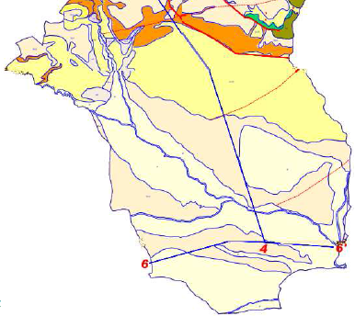
INQUADRAMENTO GEOLOGICO TERRITORIALE
Relativamente all’area in oggetto, procedendo da nord a sud la successione dei terreni affioranti si può schematizzare secondo tre fasce: una settentrionale costituita da calcari e dolomie di età mesozoica su cui poggiano conoidi mediamente cementate e detriti recenti sino ad una linea ideale coincidente con l’asse W-E passante per località “La Pietà”, una centrale costituita da sabbie e conglomerati poligenici di età plio-pleistocenica, ed infine l’estremo lembo meridionale costituito da alluvioni quaternarie sciolte depositate dal Fiume Coscile e dai suoi affluenti.
Di seguito sono illustrate, mediante carte geologiche schematiche, le caratteristiche dell’area.
Fascia meridionale
alluvioni quaternarie sciolte depositate dal Fiume Coscile e dai suoi affluenti

Slide 13
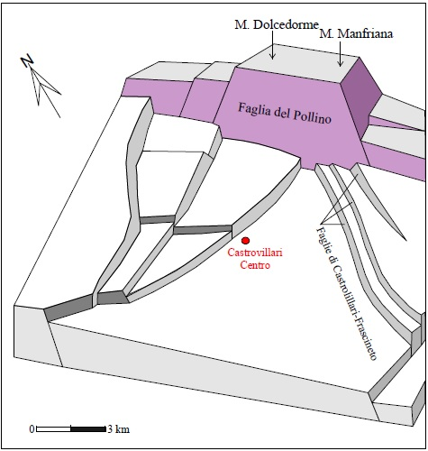
LINEAMENTI GEOLOGICO - STRUTTURALI
L’assetto strutturale dell’area presenta un sistema complesso caratterizzato sia da faglie normali, inverse e trascorrenti, sia da pieghe e scaglie tettoniche. L’assetto tettonico dell’area, caratterizzato da diverse zone di taglio che costruiscono complessi sistemi di deformazione, è dominato della presenza della Catena Montuosa del Pollino: un’estesa morfostruttura carbonatica allungata in direzione N120° che divide la regione Calabria dalla Lucania.
Il territorio di Castrovillari si trova sul versante meridionale della catena carbonatica, delimitato da una importante zona di taglio detta “Linea o Faglia del Pollino auct.” ancora attiva, come rilevano recenti studi paleosismologici nonché la sua attività sismica. I rilevamenti geologico-strutturali eseguiti nel corso di vari studi hanno evidenziato i caratteri della tettonica polifasica avvenuta sui terreni della dorsale montuosa e della depressione contigua, distinguendone una fase trascorrente ed una fase distensiva. Attualmente la Catena del Pollino costituisce una struttura monoclinale con direzione WNW-ESE immergente a NE, dovuta agli effetti di 2 differenti fasi tettoniche: una di tipo trascorrente (basso Pleistocene), una di tipo distensivo (Pleistocene medio).
Faglia attiva del Pollino
Bacino di Castrovillari
Faglie trasversali di II ordine
Schema di rappresentazione dei rapporti strutturali nell’area di Castrovillari
(ripreso e modificato da Michetti et al. 1997)

Slide 14
LINEAMENTI GEOLOGICO - STRUTTURALI
La faglia del Pollino è una struttura caratterizzata da un rilievo di circa 1400 m. Al di sotto dello specchio di faglia si colloca il Bacino di Castrovillari che raggiunge uno spessore di 600 m di depositi di origine marina (Pliocene superiore- basso Pleistocene), da aggiungere ai circa 300 m di depositi di origine continentale (medio Pleistocene – Olocene). I depositi pleistocenici sono interessati prevalentemente da faglie a carattere distensivo.
Lo schema dei rapporti strutturali, illustrato di seguito, indica le principali strutture tettoniche attive dell’area: la distensione attivata dalla faglia del Pollino, il Bacino di Castrovillari sviluppato nel piano di faglia subsidente e le faglie trasversali di secondo ordine.
Faglia attiva del Pollino
Bacino di Castrovillari
Faglie trasversali di II ordine
Schema di rappresentazione dei rapporti strutturali nell’area di Castrovillari
(ripreso e modificato da Michetti et al. 1997)

Slide 15
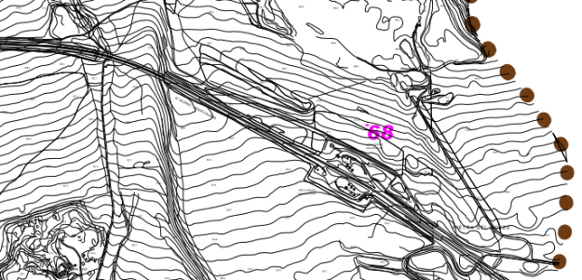
FORMAZIONE GEOLOGICA
Il substrato è costituito da una sequenza di formazioni di piattaforma carbonatica (dolomie, calcilutiti con intercalazioni di calcari oolitici, calcari a Rudiste), che, relativamente all’area oggetto di studio, è rappresentato da una potente successione di calcari e dolomie di età giurassico-cretacea (“unità di M. Pollino auct.”), su cui poggia una successione sedimentaria costituita da sequenze sovrapposte di sedimenti plio-pleistocenici clastici più o meno grossolani di origine marino-costiera e transizionali, evolventi verso l’alto a depositi di origine continentale, distinti in tre cicli sedimentari, delineando le diverse formazioni ivi presenti (sabbie e conglomerati di origine marina e depositi detritici di origine continentale (conoidi attuali e detriti di falda)). Di seguito sono illustrati i dati relativi ad un sondaggio meccanico spinto sino alla profondità di 240 metri, eseguito in corrispondenza dell’area di servizio Frascineto Nord.
Stralcio carta delle indagini (PSC comune di Castrovillari)

Slide 16
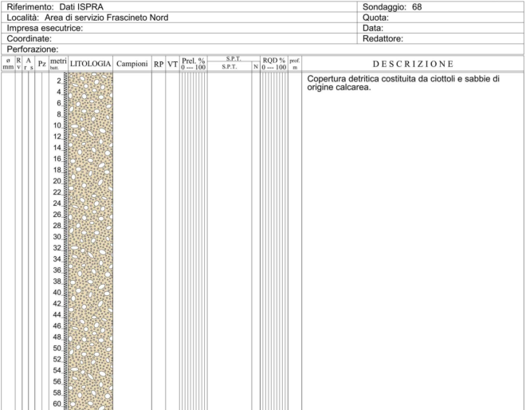
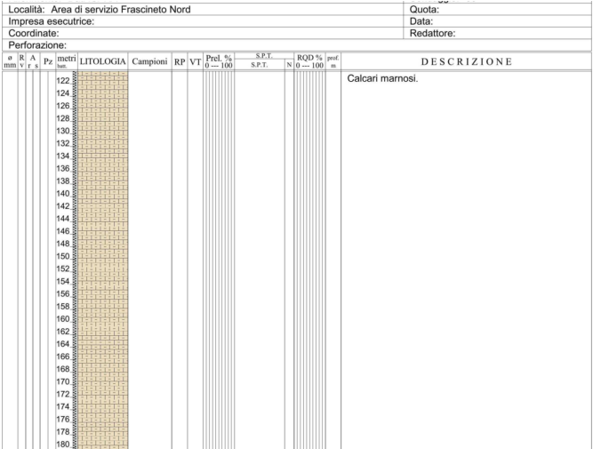
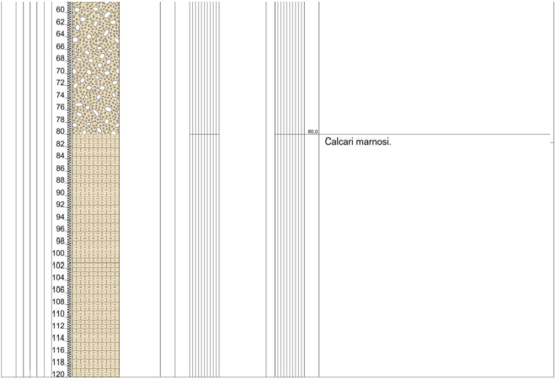
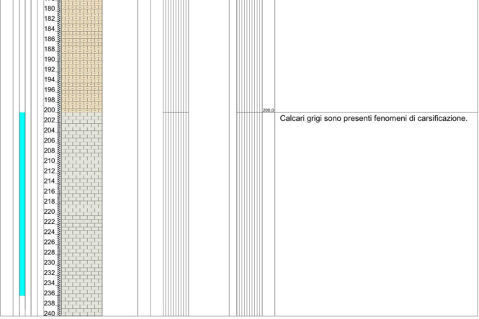
SONDAGGIO GEOLOGICO ESEGUITO NEI PRESSI DEL S.I.C.

Slide 17
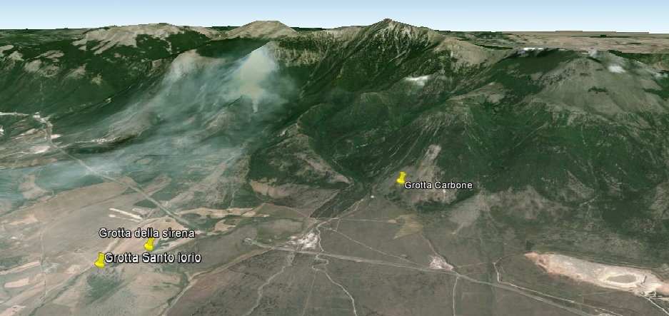
ASPETTO STORICO DEL S.I.C. - LA PETROSA NELLA PREISTORIA
La presenza dell’uomo, nell’area è stata registrata già a partire dall’Età del Rame, intorno al 2500 - 1900 a.C.. Infatti, sono stati rinvenuti alcuni reperti risalenti all’Età Eneolitica nelle grotte Carbone, Santo Jorio e della Sirena, in particolare la grotta Carbone è situata all’interno dell’area SIC in esame, le altre due in territorio limitrofo
Area d’interesse comunitario
Vista tridimensionale panoramica del settore territoriale entro il quale ricade l’area S.I.C.

Slide 18
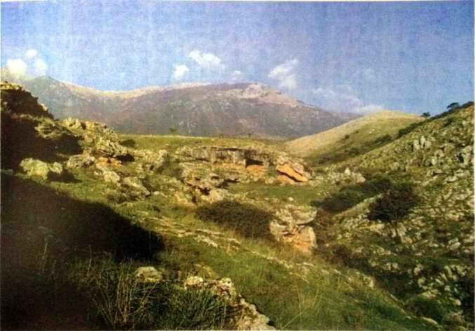
I SITI ARCHEOLOGICI
Grotta Santo Jorio
All’interno della grotta, nel 1954, fu recuperata una certa quantità di ceramica che venne attribuita all’Età eneolitica. Un altro gruppo di frammenti e una lama di ossidiana furono recuperati nel 1993 su di un pianoro pertinente alle grotte, al limite di congiunzioni di due fossati.
Veduta grotte
Reperti ceramici risalenti all’età eneolitica ritrovati nella Grotta Santo Jorio

Slide 19
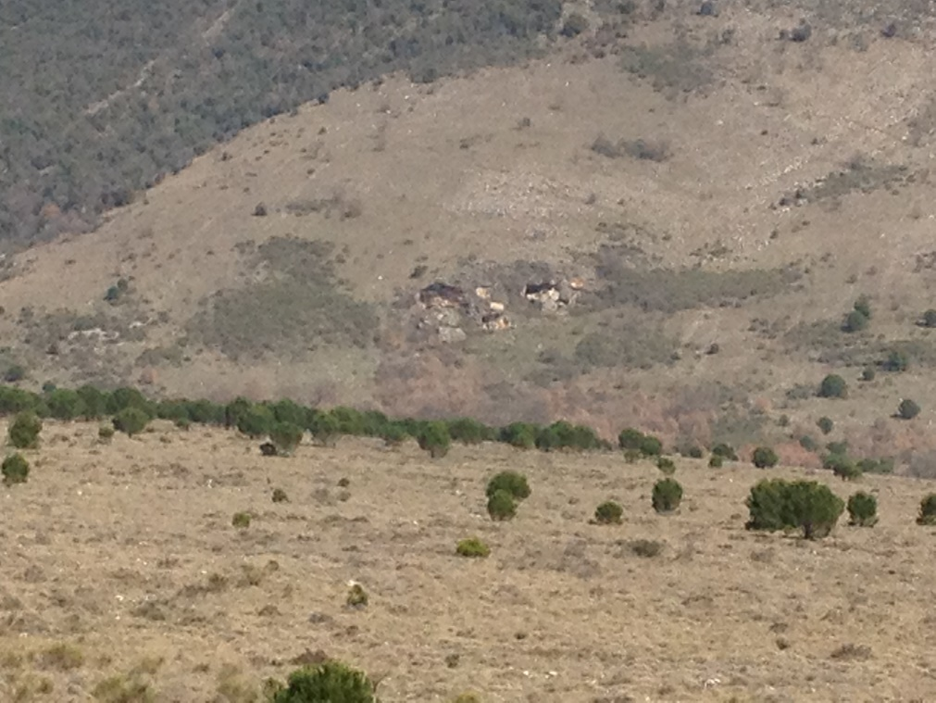
I SITI ARCHEOLOGICI
Grotta Carbone
Area S.I.C.
Vi sono stati rinvenuti reperti archeologici ceramici ed alcuni resti d’utensili che confermano la frequentazione
umana già nell’ età del Rame

Slide 20
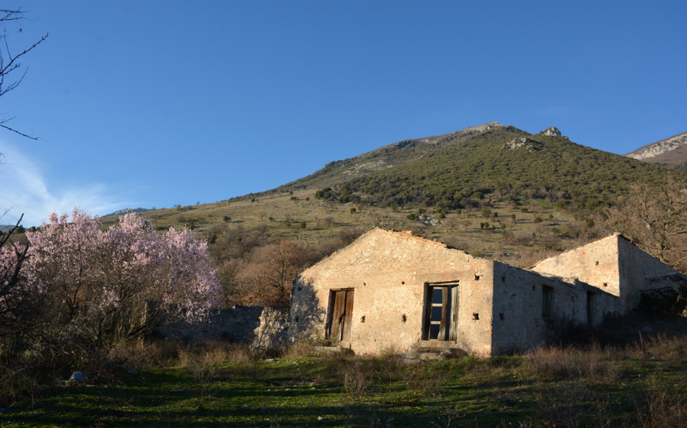
ASPETTO STORICO
Le informazioni storiche sull’area sono poche ed incerte. Gli storici ipotizzano che nella zona passava il tracciato di una strada romana, probabilmente un diverticolo della via Popilia; in tale territorio erano presenti delle strade di valico utilizzate per raggiungere l’altro versante montano: il Passo del Vascello ed il Passo del Principe.
La toponomastica ci aiuta nell’immaginare come doveva essere l’area nei secoli passati, infatti il sito denominato “Quercia Marina” ci “racconta” la presenza di boschi di lecci; il vicino abitato di Frascineto è nato nella seconda metà del ‘400, è verosimile che nel corso dei secoli gli abitanti abbiano sfruttato ampiamente le risorse boschive. Attualmente, la porzione più settentrionale dell’area di cui ci occupiamo è caratterizzata dalla presenza di lecci.
Masseria “Quercia Marina”

Slide 21
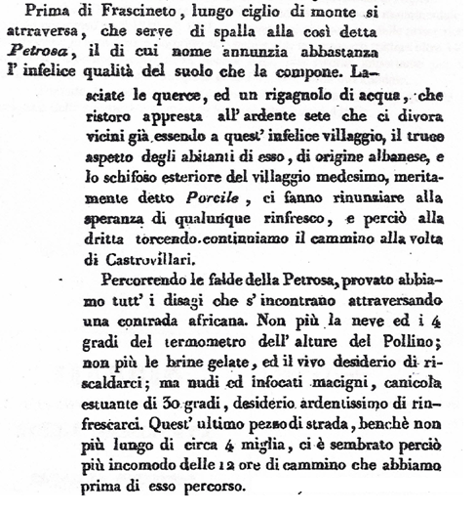
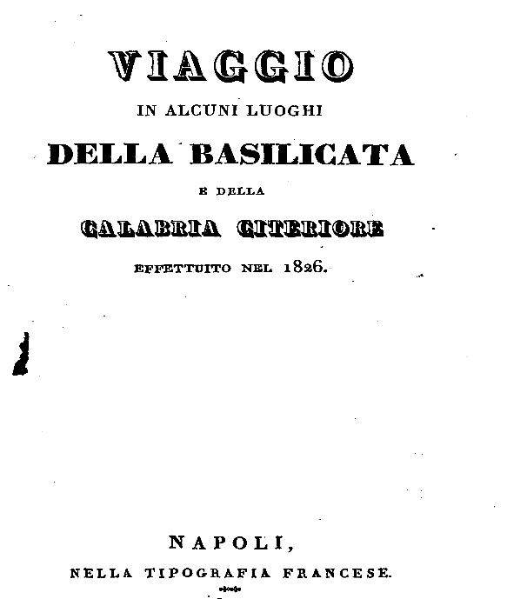
MICHELE TENORE ‘’Viaggio in alcuni luoghi della Basilicata e della Calabria citeriore’’
Nel 1826 Michele Tenore, il famoso medico napoletano autore di Viaggio in alcuni luoghi della Basilicata e della Calabria citeriore, ha sicuramente incontrato delle querce di cui ci parla, lasciate le quali ci descrive la Petrosa come un luogo dal suolo di qualità “infelice”, talmente caldo (7 Luglio) da essere paragonato ad “una contrada africana”.

Slide 22
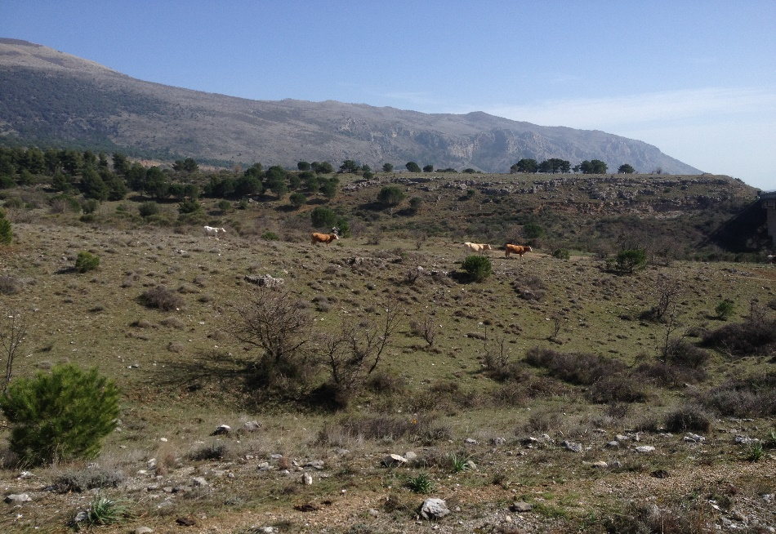
ASPETTO STORICO
I terreni pedemontani sono stati destinati al pascolo, ma anche soggetti allo sfruttamento agricolo per produrre cereali nonostante la natura arida del suolo. Alcuni settori marginali dell’area sono stati assegnati in enfiteusi, sappiamo però che, visto un documento notarile datato 1921 fornitoci dal sig. Serafino Pellicano, gran parte dei suoli effettivamente inclusi nell’area S.I.C erano proprietà privata, in particolare del sig. Carlo Pellicano.
Bestiame al pascolo

Slide 23
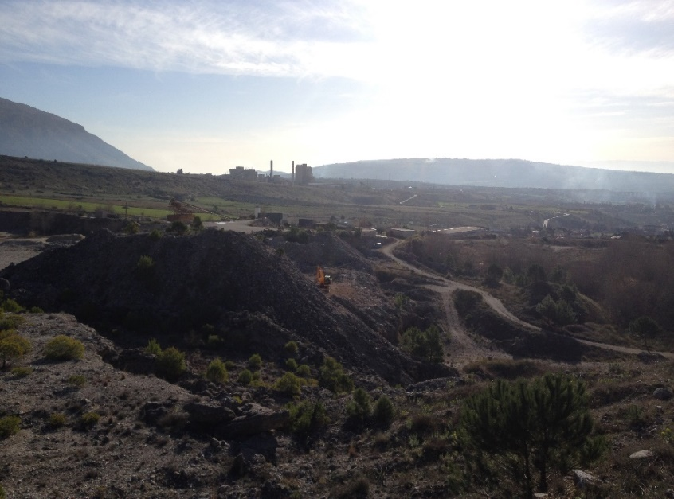
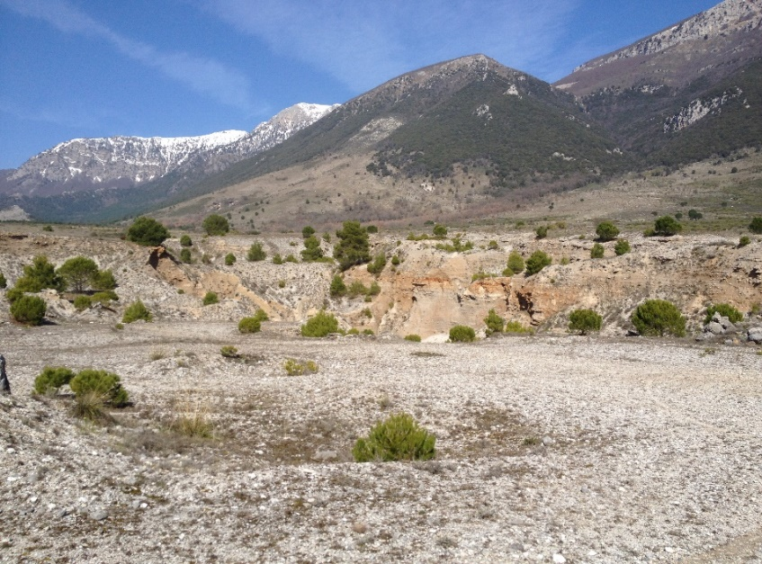
ASPETTO STORICO
Negli primi anni del ‘900 l’area era attraversata dalle teleferiche che trasportavano tronchi di faggio a servizio dell’industria boschiva allora fiorente, alla segheria a vapore ubicata nella zona della Pietà nel comune di Castrovillari.
Sono presenti delle cave per estrarre rocce, alcune, abusive ed abbandonate, ed una di proprietà privata in via di dismissione.
Cava D’Atri
Cava oggi abbandonata ricadente nel S.I.C.
La presenza dell’autostrada ha favorito una percezione negativa del luogo da parte della collettività e quindi il suo abbandono.
Nel 1988 è stato istituito l’Ente Parco, mentre la perimetrazione provvisoria è stata realizzata nel 1990. E in via definitiva dal 1993.

Slide 24
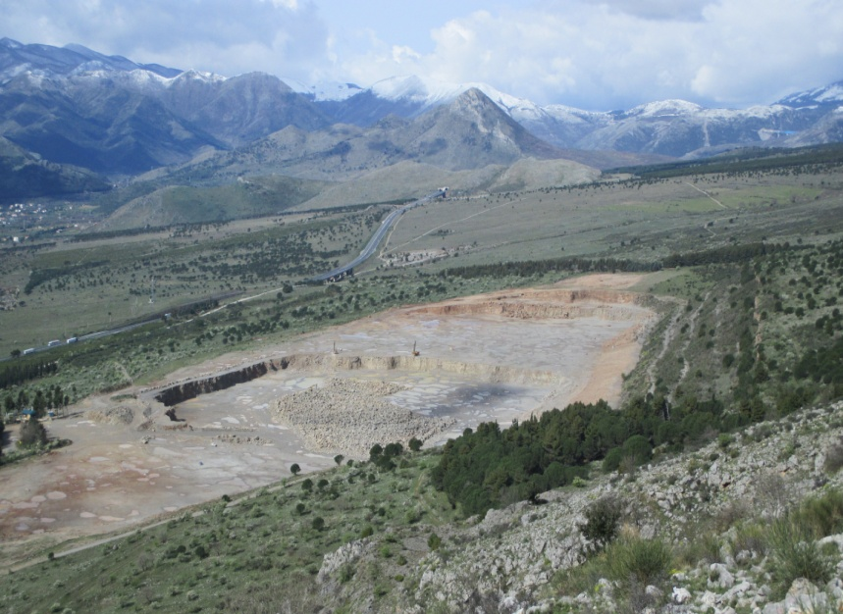
ASPETTO STORICO
La particolare tipologia di materiale affiorante nel sottosuolo ha favorito la nascita, agli inizi degli anni ‘70 di uno stabilimento per la produzione di cemento.
Difatti, ad oggi, è attiva ed autorizzata, una cava di calcare, a servizio del cementificio, di proprietà dell’Italcementi SpA che costituisce il margine orientale del S.I.C.
Cava Italcementi attiva ed autorizzata

Slide 25
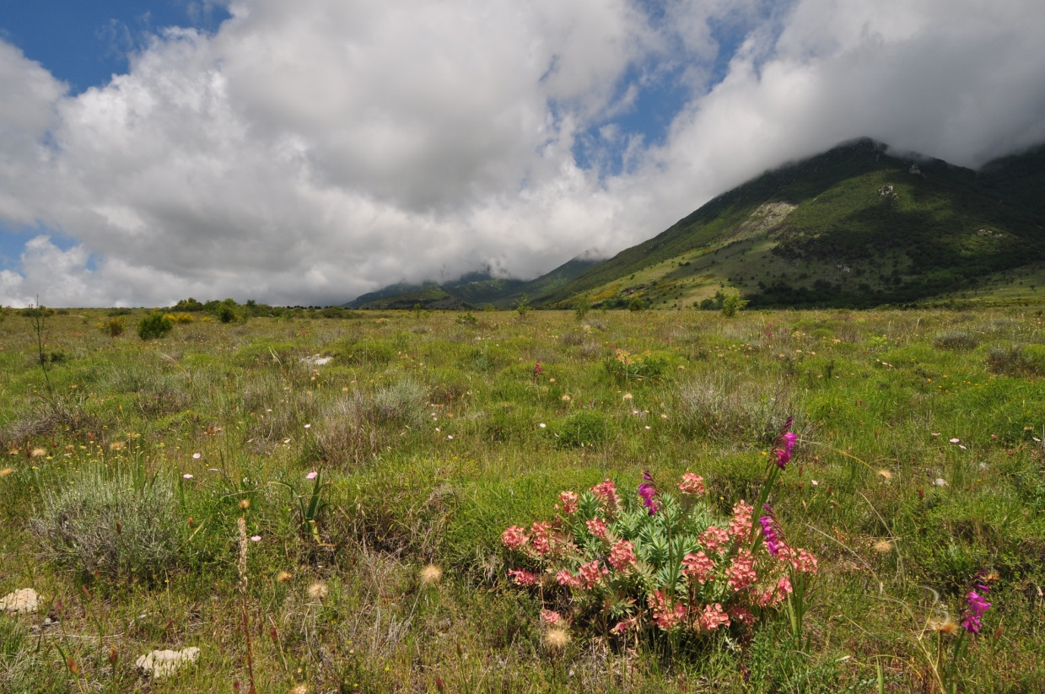
LE VALENZE
"Il SIC La Petrosa", dall’apparenza selvaggia e desolata, propone delle ricchezze naturali uniche. Gli habitat riconosciuti sono due “Percorsi substeppici di graminacee e piante annue dei Thero-Brachypodietea” e "Arbusteti termo-mediterranei e pre-desertici”. L’area è caratterizzata da morfologie sub-pianeggianti a bassa pendenza, alle pendici meridionali del massiccio del Monte Pollino. In quest’area sono evidenti importanti strutture morfologiche riconosciute come conoidi alluvionali, forme dovute all’ accumulo pedemontano, ad opera dei corsi d’acqua che erodono e trasportano del sedimento, caratterizzato da materiale grossolano derivato dall’erosione del versante di M. Manfriana a Nord e di Serra Dolcedorme a Nord Ovest.
A nord l’area è delimitata da un’importante struttura tettonica distensiva che ribassa la valle rispetto alla catena montuosa, favorendo ulteriormente i processi di erosione, trasporto e deposizione. La conoide è oggi ancora attiva ed estremamente antropizzata con la costruzione di strade per l’accesso ai vari campi coltivati ed ai numerosi pascoli. È caratterizzata da vegetazione arbustiva mediterranea e praterie substeppiche particolarmente ricche di specie di interesse fitogeografico. Il sito appartiene alle regione bioclimatica mediterranea e rientra nella fascia mesomediterranea a regime oceanico stagionale.
Veduta area della Petrosa

Slide 26
LE VALENZE
La vegetazione substeppica che caratterizza il sito, ospita un ricco contingente di specie vegetali e di orchidee (Ophrys pollinesis, Ophrys lacaitae endemica della Sicilia e dell’Italia meridionale, Himantoglossum adriaticum, ecc.). Notevole è la presenza di Stipa austroitalica, graminacea endemica dell’appennino meridionale, che costituisce un elemento dominante delle praterie substeppiche di quest’area. La specie è inclusa negli allegati della direttiva Habitat come specie di interesse prioritario.
Dal punto di vista faunistico il sito riveste una notevole importanza per l’elevata diversità sia ornitologica che entomologica, come nel caso del Saga pedo che è un raro Ortottero di preferenze steppiche, indicatore di elevata qualità dell’ambiente.
SPECIE DI FAUNA: Alauda arvensis (Linnaeus 1758), Anthus campestris (Linnaeus 1758), Calandrella brachydactyla (Leisler 1814), Camprimulgus europaeus (Linnaeus 1758), Galerida cristata (Linnaeus 1758), Lullula arborea (Linnaeus 1758), Melanocorypha calandra (Linnaeus 1766).
SPECIE DI FLORA: Stipa austroitalica (Martinowsky1965)
ALTRE SPECIE: Saga pedo ( Pallas 1771), Tadarida teniotis (Rafinesque 1814), Stachys lucana Lacaita, Ophrys pollinensis, Ophrys lacaitae Lojac, Himantoglossum adriaticum, H. Baumann, Genista sericea, Ophrys bertolonii ( Moretti 1823),Ophrys tenthredinifera ( Willd 1805), Cistus salvifolius ( L. 1753), Cistus monspeliensis (L. 1753), Sternbergia lutea (Ker-Gawl 1830), Cistus incanus (L. 1753), Dictamnus albus (L. 1753), Serapias vomeracea (Briq 1910), Thalictrum s.p. (L. 1753).

Slide 27
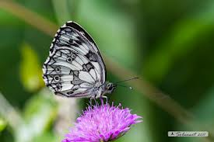
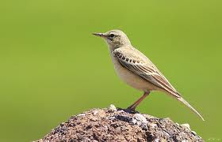
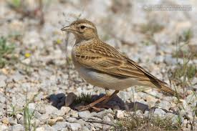
LE SPECIE PROTETTE (FAUNA)
Melanargia arge
(Sulzer 1776)
Galatea italica
Anthus campestris
(Linnaeus 1758)
Calandra
Calandrella brachydactyla
(Leisler 1814)
Calandrella
Regno: | Animalia
Philum: | Arthropoda
Classe: | Insecta
Ordine: | Lepidoptera
Famiglia: | Nymphalidae
Genere: | Melanargia
Regno: | Animalia
Philum: | Chordata
Classe: | Aves
Ordine: | Passeriformes
Famiglia: | Motacillidae
Genere: | Anthus
Regno: | Animalia
Philum: | Chordata
Classe: | Aves
Ordine: | Passeriformes
Famiglia: | Alaudidae
Genere: | Calandrella

Slide 28
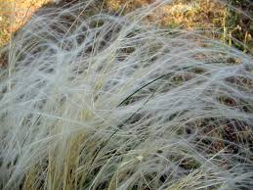
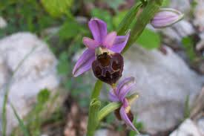
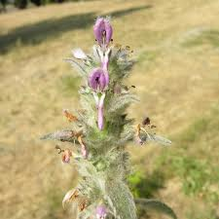
LE SPECIE PROTETTE (FLORA)
Stipa austroitalica
(Martinowsky 1965)
Lino delle fate piumoso
Ophrys pollinensis
(Kreuz 2004)
L'ofride del Pollino
Stachys heraclea
(Linneus 1753)
Stregona ventrazza
Regno: | Plantae
Philum: | Spermatophyta
Classe: | Monocotyledones
Ordine: | Poales
Famiglia: | Poaceae
Genere: | Stipa
Regno: | Plantae
Philum: | Spermatophyta
Classe: | Liliopsida
Ordine: | Orchidales
Famiglia: | Orchidaceae
Genere: | Ophrys
Regno: | Plantae
Philum: | Spermatophyta
Classe: | Dicotyledones
Ordine: | Lamiales
Famiglia: | Lamiaceae
Genere: | Stachis

Slide 29
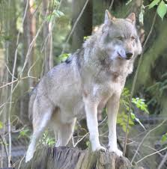
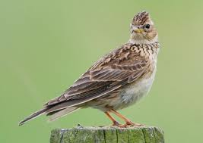
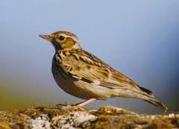
LE SPECIE PROTETTE (FAUNA)
Canis lupus
(Linnaeus 1758)
Lupo grigio
Alauda arvensis
(Linnaeus 1758)
Allodola
Lullula arborea
(Linnaeus 1758)
Tottavilla
Regno: | Animalia
Philum: | Chordata
Classe: | Mammalia
Ordine: | Carnivora
Famiglia: | Canidae
Genere: | Canis
Regno: | Animalia
Philum: | Chordata
Classe: | Aves
Ordine: | Passeriformes
Famiglia: | Alaudidae
Genere: | Alauda
Regno: | Animalia
Philum: | Chordata
Classe: | Aves
Ordine: | Passeriformes
Famiglia: | Alaudidae
Genere: | Lullula

Slide 30
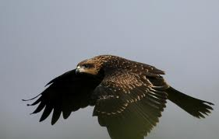
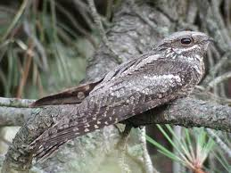
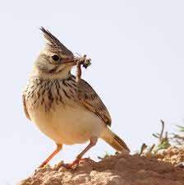
LE SPECIE PROTETTE (FAUNA)
Milvus migrans
(Boddaert 1783)
Nibbio bruno
Camprimulgus europaeus
(Linnaeus 1758)
Succiacapre
Galerida cristata
(Linnaeus 1758)
Cappellaccia
Regno: | Animalia
Philum: | Chordata
Classe: | Aves
Ordine: | Falconiformes
Famiglia: | Accipitridae
Genere: | Milvus
Regno: | Animalia
Philum: | Chordata
Classe: | Aves
Ordine: | Strigiformes
Famiglia: | Caprimulgidae
Genere: | Camprimulgus
Regno: | Animalia
Philum: | Chordata
Classe: | Aves
Ordine: | Passeriformes
Famiglia: | Alaudidae
Genere: | Galerida

Slide 31
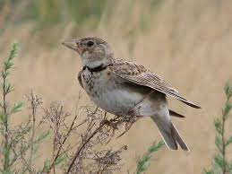
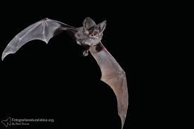
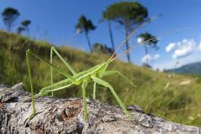
LE SPECIE PROTETTE (FAUNA)
Melanocorypha calandra
(Linnaeus 1766)
Calandra
Tadarida teniotis
(Rafinesque 1814)
Molosso di Cestoni
Saga Pedo
(Pallas 1771)
Regno: | Animalia
Philum: | Chordata
Classe: | Aves
Ordine: | Passeriformes
Famiglia: | Alaudidae
Genere: | Melanocorypha
Regno: | Animalia
Philum: | Chordata
Classe: | Mammalia
Ordine: | Chiroptera
Famiglia: | Molossidae
Genere: | Tadarida
Regno: | Animalia
Philum: | Arthropoda
Classe: | Insecta
Ordine: | Orthoptera
Famiglia: | Tettigoniidae
Genere: | Saga

Slide 32
LE SPECIE PROTETTE (FLORA)
Ophrys lacaitae
(Lojac 1909)
Ofride di Lacaita
Himantoglossum adriaticum
(H. Baumann 1978)
Barbone adriatico
Genista sericea
(Wulfen 1788)
Ginestra sericea
Regno: | Plantae
Philum: | Spermatophyta
Classe: | Liliopsida
Ordine: | Orchidales
Famiglia: | Orchidaceae
Genere: | Ophrys
Regno: | Plantae
Philum: | Spermatophyta
Classe: | Liliopsida
Ordine: | Orchidales
Famiglia: | Orchidaceae
Genere: | Himantoglossum
Regno: | Plantae
Philum: | Spermatophyta
Classe: | Magnoliopsida
Ordine: | Fabales
Famiglia: | Fabaceae
Genere: | Genista

Slide 33
ALTRE SPECIE
L'Euforbia (Euphorbia), comprende un vasto numero di piante dicotiledoni della famiglia delle Euphorbiaceae, erbacee o legnose a seconda della specie. Il termine Euphorbia deriverebbe dal nome del medico greco Euphorbus, che utilizzava il succo lattiginoso prodotto da queste piante nelle sue pozioni. Era il medico personale di Giuba II e fu questo dotto sovrano a denominare così in suo onore la pianta, all'interno di un trattato che scrisse per illustrarne le virtù terapeutiche. Il genere comprende piccoli alberi, arbusti, rampicanti e piante erbacee. Una percentuale significativa sono piante succulente, alcune delle quali assomigliano straordinariamente ai cacti, nonostante non siano per nulla imparentate con quest'ultimo: un esempio di evoluzione convergente.
L'Euforbia fu introdotta da Ramel nel 1856. Le foglie presenti, ricurve a forma di falce, di un bel verde glauco, sono molte conosciute nella farmacia familiare. I fiori che nascono all'ascella delle foglie, sono a forma di coppa guarnita di numerosi stami. I frutti fanno pensare a piccole teche munite di coperchio. Tutte le parti verdi della pianta costituiscono un olio aromatico dall'odore forte e gradevole. In erboristeria sono preferite le foglie strette e lanceolate.
La Lavanda ( Lavandula), è una pianta molto rustica che ben si adatta alle diverse situazioni pedo-climatiche, cresce spontanea nel territorio a formare dei bellissimi cespugli, specie quando il suolo è arido e sassoso. Il suo impiego alimentare non è ancora molto diffuso, in particolare é usata per aromatizzare il vino bianco, l'aceto e i dolci, e per preparare gelatine. Molto particolare e profumato è il miele di lavanda, adatto per curare le infezioni broncopolmonari

Slide 34
ALTRE SPECIE
L'Elicriso (Helichrysum), appartiene alla famiglia delle Asteraceae (Compositae). E' una pianta arbustiva, originaria dell'Europa meridionale, tipica della macchia mediterranea. E' molto apprezzata per il suo profumo e per le tante proprietà terapeutiche. L'Elicriso è una pianta perenne, completamente ricoperta da una fitta peluria biancastra, che emana un aroma caratteristico. I fusti sono alti fino a 30 cm, senza rami. Le foglie sono lineari - lanceolate. I fiori sono piccoli, raccolti in ombrella di colore giallo pallido e fiorisce per tutta l'estate.
Con l'Elicriso si realizzano infusi o decotti efficaci per curare bronchite, tosse, dolori reumatici e varici. Impacchi di Elicriso sono invece ottimi in caso di pelli irritate ed infiammate, geloni, emorroidi, e per riattivare la circolazione sanguigna. L'olio essenziale di Elicriso è molto apprezzato in profumeria, rinforza la pelle dagli agenti atmosferici, tonifica e decongestiona.
La Malmignatta (Latrodectus tredecimguttatus) o Vedova nera mediterranea, è un ragno appartenente alla famiglia delle Theridiidae. In Italia è, assieme al Loxosceles rufescens, una delle poche specie il cui morso può rilevarsi molto pericoloso per gli umani. Il corpo, che nella femmina può raggiungere i 15 mm., è contraddistinto dalla presenza di 13 macchie rosse. Questa colorazione, esibita a scopo di avvertimento contro i predatori, rappresenta un chiaro esempio di aposematismo nel mondo animale. Costruisce a terra, nei campi o nei prati, un nido con fili radi dove la femmina depone, in un bozzolo, sino a 400 uova. Diffusa nell'Europa Meridionale e nelle isole. I suoi morsi sono molto dolorosi e producono dolori acuti e anemia, per 2-3 giorni.

Slide 35
ALTRE SPECIE
L'Empusa pennata, appartiene alla famiglia delle Mantidi. Ha una testa oblunga molto piccola, con una protuberanza tra le due antenne. Nel maschio sono presenti due antenne pennate, da cui l'epiteo specifico. Il torace è largo mentre il protorace è parecchio allungato rispetto alle altre specie. L'addome, riccioluto e ricurvo all'insù, é molto caratteristico e curioso. Gli adulti hanno le ali, che sono già presenti nelle ninfe. La dimensione media di quest'insetto è di 6-7 cm. In Italia è presente in tutte le regioni comprese Sicilia e Sardegna. A differenza di molte mantidi questa non è carnivora perciò non mangia il proprio partner dopo l'accoppiamento.
MITI E LEGGENDE
La stipa austroitalica, nonché "Lino delle fate", prende il nome da una vecchia leggenda. La pastorizia della Marsica, rievoca una credenza popolare che narra di fate, le quali scendevano sulla Terra per tessere abiti con il lino che si ricavava da una pianta conosciuta sotto il nome di Stipa austroitalica.
Altre leggende parlano, della Lavanda, una delle più antiche è legata alla dea Venere e ai riti magici dell'amore. Grazie al suo profumo, infatti, si credeva potesse attirare gli uomini e quindi essere perfetta per gli incantesimi d'amore. Ma non solo, era usata per garantire, oltre all'amore, anche la felicità, protezione, purificazione e gioia. Da queste credenze nacque la tradizione popolare con la quale si pretendeva che per assicurare felicità alla futura sposa, le spighe della lavanda dovevano essere presenti del suo corredo. La Lavanda nel linguaggio dei fiori ha due significati, il primo indica "il tuo ricordo è la mia unica felicità", la spiga della lavanda, infatti, è considerata un amuleto contro le disgrazie e il male. Altro significato, totalmente opposto, molto diffuso e accreditato maggiormente, riprende una tradizione che rivela come la lavanda fosse usata contro i morsi di serpente. Era dunque considerata un antidoto, ma la credenza sosteneva anche che i serpenti facessero i loro nidi proprio all'interno dei cespugli di lavanda.

Slide 36
LE MINACCE
Veduta area S.I.C.
L’area S.I.C. è in pericolo per molteplici ragioni, ma all’origine di ognuna delle minacce è certamente il fatto che gli abitanti della zona non riconoscono al territorio la straordinaria valenza naturalistica che possiede.
Si possono individuare cinque principali fattori di rischio per la conservazione dell’habitat:
1) la presenza di cave abusive; 2) le scelte sbagliate in materia di rimboschimento;
3) i frequenti incendi che colpiscono l’area; 4) la presenza di discariche abusive; 5) l’avanzata delle ginestre, segnale di desertificazione.

Slide 37
LE DISCARICHE ABUSIVE
In tempi recenti la Petrosa si è trasformata da zona agricola, dove si coltivava principalmente frumento e nella quale la zootecnica aveva un valore predominante, a uno dei siti più inquinati della Calabria. Dopo gli anni ’70, infatti, il territorio è stato abbandonato per la scarsa resa colturale e zootecnica dovuta alla composizione ciottolosa del terreno, costituita principalmente da materiale inerte. E’ venuto a mancare, così, il fattore umano indispensabile per la salvaguardia del territorio. L’abbandono incondizionato del luogo ha fatto sì che lo stesso fosse preda di azioni incivili da parte di alcuni, che hanno sistematicamente depositato lì rifiuti di ogni genere.
Le discariche abusive si trovano a ridosso dei confini del sito di interesse comunitario. Esse deturpano il paesaggio ma minacciano anche la qualità del suolo; in particolare si individuano non solo rifiuti domestici ma anche residui dell’edilizia, tra i quali diverse lastre di Eternit, costituito da amianto e moltissimi copertoni d’auto. Un grande deposito di gomme è stato dato alle fiamme qualche anno fa con una pericolosa emissione di diossina.
Incendio doloso appiccato al deposito di pneumatici stoccati nei pressi dell’area
Cumuli di rifiuti a valle dell’area SIC

Slide 38
LA PRESENZA DI CAVE
La zona, proprio per il materiale presente nel sottosuolo, ovvero la breccia calcarea frammista a sabbia, è da sempre stata utilizzata per l’estrazione di materiali a servizio dell’edilizia, infatti si riconoscono piccole porzioni di territorio dove sono state coltivate delle cave, alcune autorizzate ed altre, più piccole, abusive.
Vista della cava D’Atri
Vista della cava abbandonata con evidente diffusione di giovani esemplari di pino
Nella zona sud, a valle del SIC, è presente la Cava di proprietà D’Atri, essa è in via di dismissione e vi vengono ancora lavorati solo i materiali già estratti .
All’interno dell’area protetta, in prossimità del tracciato autostradale, è presente un’ulteriore cava abusiva ormai abbandonata. Essa costituisce un avvallamento che interrompe l’andamento naturale del versante. In essa, grazie alle caratteristiche intrinseche del suolo, si stanno diffondendo rapidamente essenze arboree estranee all’habitat protetto.

Slide 39
Vista della cava Italcementi
LA PRESENZA DI CAVE
Discorso differente riguarda la cava in attività, di proprietà della Italcementi che costituisce il limite orientale del Sito di Interesse Comunitario. Nonostante la sua grandezza ed il fatto che gli animali potrebbero spaventarsi per l’attività di estrazione del calcare, non costituisce un problema per l’ecosistema del territorio, in quanto la società che la gestisce, attenendosi a quanto imposto dalla normativa vigente, attua un piano di recupero ambientale che mira alla tutela della biodiversità, al fine di offrire un contributo alla protezione ed alla salvaguardia di specie endemiche o a rischio.
Il recupero ambientale avviene attraverso il ripristino del profilo originale del versante, mediante l’utilizzo di terreno vegetale di soprassuolo e successiva messa a dimora di essenze arboree autoctone.

Slide 40
LE SCELTE SBAGLIATE IN MATERIA DI RIMBOSCHIMENTO
Oggi nella zona della Petrosa abbiamo solo una piccola presenza residuale della vegetazione che vi aveva dimora in antichità: il frassino, il carpino, la quercia e il pero selvatico. Queste piante sono state sostitute dai pini. Nella seconda metà degli anni ‘70 l’AFOR (Azienda Forestale Regionale) ha avviato un’azione di rimboschimento con conifere, estranee al contesto locale. I nuovi boschi ricadono ai margini dell’area SIC e si stanno diffondendo rapidamente in modo disordinato anche grazie all’azione degli incendi che favoriscono la propagazione dei semi. E’ da segnalare che nelle zone popolate con conifere viene modificata la struttura chimica del suolo che diventa più acida. E’ urgente, quindi, un intervento per “ isolare” i pini che stanno nascendo in numero sempre maggiore anche nel SIC. e specie messe a dimora sono due: il Pino Domestico e il Pino D’Aleppo.
• Pino Domestico: può arrivare fino a 25 metri di altezza, è costituito da un tronco corto e da una grande chioma espansa a globo. La corteccia è spessa, di colore marrone - rossiccio con delle fessure in placche verticali. Le foglie sono costituite da aghi flessibili, sistemati in coppie di due. I semi, che si trovano all’interno delle pigne, vengono generalmente dispersi dagli uccelli. E’ tipico delle zone costiere e mediterranee e ha difficoltà a bruciare velocemente;
Resti delle gradonature del rimboschimento, interessate da vasti incendi
Settore di rimboschimento con Pino domestico

Slide 41
LE SCELTE SBAGLIATE IN MATERIA DI RIMBOSCHIMENTO
Settore a valle del rimboschimento con evidente diffusione di giovani piante
Giovane esemplare di pino d’Aleppo
Pino D’Aleppo: può raggiungere i 25 metri di altezza. Il tronco può raggiungere un diametro di circa 60 centimetri. La corteccia è rossastra, le sue squame sono gradatamente più sottili verso l’alto. Le foglie, aghiformi, morbide e di colore verde chiaro, sono riunite in mazzetti di due. I fiori maturano nel periodo che va dal mese di marzo al mese di maggio. Gli strobili si aprono con lentezza di solito nel corso di qualche anno, oppure, più rapidamente, con il calore provocato da un incendio. Vive nelle zone molte calde ed è resistente alla siccità.

Slide 42
AVANZATA DELLE GINESTRE…SEGNALE DI DESERTIFICAZIONE
La notevole espansione di questa specie arbustiva è sintomatica dell’abbandono del territorio il quale senza manutenzione operata dai contadini, è soggetto all’invasione di specie a rapida diffusione ed attecchimento. Simbolo quindi di degrado ambientale.
Macchia con ginestre predominanti

Slide 43
GLI INCENDI
Il fenomeno degli incendi è frequente nel territorio e ogni qualvolta si è verificato ha distrutto numerosi ettari di vegetazione e modificato il paesaggio, colpendo soprattutto le zone con vegetazione erbacea e secca. L’ultimo grande incendio alla Petrosa è avvenuto nell’estate del 2007, ha bruciato diversi ettari di pineta di rimboschimento e provocato enormi quantità di danni al resto della vegetazione.
Paradossalmente il calore provocato dagli incendi fa in modo che le pigne “esplodano” facendo fuoriuscire i semi contenuti all’interno di esse. Questo fenomeno causa la nascita di nuovi esemplari di pini anche se in modo disordinato.
Canadair in azione per spegnere un incendio a monte della Petrosa

Slide 44
ARPACAL…L’OCCHIO VIGILE SULLA PETROSA…
PARAMETRO | VALORE DI RIFERIMENTO | PERIODO DI MEDIAZIONE | VALORE LIMITE | SUPERAMENTI ANNUALI CONSENTITI | MASSIMO VALORE REGISTRATO ANNO 2012
NO₂ | Valore limite orario per la protezione della salute umana | 1 ora | 200μg/m³ | 18 | 91.12μg/m³
 | Valore limite annuale per la protezione della salute umana | Anno civile | 40μg/m³ | - | 28,30μg/m³
 | Soglia di allarme | 1 ora | 400μg/m³ (superamento per 3 ore consecutive) | - | 91.12μg/m³
NO_{x} | Livello critico per la protezione della vegetazione | Anno civile | 30μg/m³ | - | 28,30μg/m³
CO | Valore limite per la protezione della salute umana | Media massima giornaliera calcolata su 8 ore | 10μg/m³ | - | 1,85μg/m³
SO₂ | Valore limite per la protezione della salute umana | 1 ora | 350μg/m³ | 24 | 31,0μg/m³
Dal 2008 è stata istallata nel margine settentrionale del centro abitato, una centralina a cura dell’Italcementi a seguito di una convenzione stipulata con il Comune di Castrovillari, i cui dati sono validati dall’Arpacal. Essa ha la funzione di monitoraggio dell’aria.
In riferimento alla normativa, il Decreto Legislativo n°155 del 13/08/2010 in recepimento della direttiva quadro sulla qualità dell’area 2008/50/CE, è il nuovo quadro normativo unitario in materia di valutazione e di gestione della qualità dell’aria. Il Decreto stabilisce i valori limite per le concentrazioni nell’aria di biossido di zolfo, biossido di azoto, benzene, monossido di carbonio, piombo, PM₁₀ e introduce per la prima volta un valore limite per il PM_{2.5}.
Il Decreto fissa, inoltre, i valori obiettivo, gli obbiettivi a lungo termine, le soglie di allarme e di informazione per l’ozono, e i valori obiettivo per le concentrazioni nell’aria di arsenico, cadmio, nichel e benzo(a)pirene.
I Valori limite per gli inquinanti monitorati, contenuti nel D.Lgs 155/2010 ss.mm.ii. sono riassunti nella tabella seguente.

Slide 45
PARAMETRO | VALORE DI RIFERIMENTO | PERIODO DI MEDIAZIONE | VALORE LIMITE | SUPERAMENTI ANNUALI CONSENTITI | MASSIMO VALORE REGISTRATO ANNO 2012
SO₂ | Valore limite per la protezione della salute umana | 1 ora | 350μg/m³ | 24 | 31,0μg/m³
 | Valore limite per la protezione della salute umana | 24 ore | 125μg/m³ | 3 | 28,0μg/m³
 | Soglia di allarme | 1 ora | 500μg/m³ (superamento per tre ore consecutive) | - | 31,0μg/m³
O₃ | Valore obiettivo per la protezione della salute | Media massima giornaliera calcolata su 8 ore | 120μg/m³ | Da non superare più di 25 giorni per anno civile come media su 3 anni | 140,6μg/m³
 | Soglia di informazione | 1 ora | 180μg/m³ | - | 159,5μg/m³
 | Soglia di allarme | 1 ora | 240 μg/m³ (superamento per tre ore consecutive) | - | 159,5μg/m³
PM₁₀ | Valore limite per la protezione della salute umana | 24 ore | 50 μg/m³ | 35 | 63,09μg/m³
 | Valore limite per la protezione della salute umana | Anno civile | 40 μg/m³ | - | 22,44μg/m³

Slide 47
LA NOSTRA PROPOSTA …“IL PERCORSO DELLE ORCHIDEE”
Il Parco del Pollino può considerarsi un “giardino delle delizie”, un ricco orto botanico che offre spezie, frutti e piante dai mille sapori in ogni periodo dell’anno; anche alla Petrosa le piante officinali accompagnano la passeggiata con i loro profumi. Ma è in primavera che La Petrosa fiorisce! In questa stagione la natura ci consegna un luogo di rara bellezza, alla Romulea, il primo fiore a spuntare dopo i geli invernali un po’ ovunque, si sostituiscono le orchidee! E cosa c’è di più prezioso di un’orchidea? Essa può diventare il simbolo di un luogo che dagli abitanti del territorio è considerato degradato e che, invece, è preziosissimo!
Abbiamo scelto, quindi, di proporre un percorso naturalistico centrato sulle orchidee proprio per tentare di modificare l’idea radicata in molti che La Petrosa sia una terra di scarsa qualità ed interesse, invece La Petrosa vale!
Il sentiero tematico che proponiamo non richiede grande sforzo fisico, perché si può realizzare in due ore di cammino (il dislivello è di soli di 195 metri), lasciando l’auto vicino al viadotto autostradale.
Mappa “Il percorso delle orchidee”

Slide 48
LA NOSTRA PROPOSTA …“IL PERCORSO DELLE ORCHIDEE”
A supporto del percorso delle orchidee abbiamo realizzato una brochure dove, una volta individuati i punti, è possibile trovare esemplari di orchidee .
Sempre su questa brochure sono indicate le tipologie di orchidee che è possibile trovare nel S.I.C. “la Petrosa”.
Questo percorso servirà a far sviluppare l’area “la Petrosa” facendo conoscere le valenze di questo luogo trascurato dall’uomo

Slide 49
LA NOSTRA PROPOSTA …“IL PERCORSO DELLE ORCHIDEE”
Anacamptis morio (L.) R.M. Bateman, Pridgeon & M.V. Chase Diffusa da Aprile a Giugno inoltrato su tutta la superficie della Petrosa. Molto comune.
Anacamptis coriophora (L.) R.M. Bateman, Pridgeon & M.V. Chase Diffusa da Maggio a Giugno inoltrato su tutta la superficie della Petrosa. Molto comune.
Anacamptis collina
(Banks & Sol ex Russell)
Localizzata In poche stazioni di crescita della Petrosa, fa la sua apparizione già a fine Febbraio. Abbastanza rara.

Slide 50
LA NOSTRA PROPOSTA …“IL PERCORSO DELLE ORCHIDEE”
Anacamptis papilionacea (L.) R.M. Bateman, Pridgeon & M.V. Chase Diffusa da Aprile a Giugno inoltrato su tutta la superficie della Petrosa. Molto comune.
Anacamptis pyramidalis (L.) Rich. Diffusa da Aprile a Giugno inoltrato su tutta la superficie della Petrosa. Molto comune.
Ophrys apifera Huds. Cresce in pochissime stazioni della Petrosa tra Giugno e Luglio. Abbastanza rara.

Slide 51
LA NOSTRA PROPOSTA …“IL PERCORSO DELLE ORCHIDEE”
Ophrys bertolonii subsp.
bertolonii Moretti Abbastanza diffusa su tutto il territorio della Petrosa da Maggio a Luglio. Abbastanza comune.
Ophrys exaltata subsp. exaltata Ten. Cresce da inizio Aprile a tutto Giugno . Abbastanza diffusa.
Ophrys lutea subsp. lutea Cav. Cresce da inizio Aprile a tutto Giugno . Abbastanza diffusa.

Slide 52
LA NOSTRA PROPOSTA …“IL PERCORSO DELLE ORCHIDEE”
Ophrys spregodes subsp. spregodes Mill. Cresce in pochissime stazioni della Petrosa tra Giugno e Luglio. Abbastanza rara.
Ophrys tenthredinifera Willd. Abbastanza diffusa su tutto il territorio della Petrosa da Maggio a Luglio. Abbastanza comune.
Orchis anthropophora (L.) All. Abbastanza diffusa su tutto il territorio della Petrosa da Maggio a Luglio. Abbastanza comune.

Slide 53
LA NOSTRA PROPOSTA …“IL PERCORSO DELLE ORCHIDEE”
Orchis quadripunctata
Cirillo e Ten. Presente in pochissime stazioni di crescita da metà Aprile a tutto Giugno,nel territorio della Petrosa . Poco comune
Serapias vomeracea subsp. vomeracea (Burm.F.) Briq. Abbastanza diffusa su tutto il territorio della Petrosa da Maggio a Luglio. Abbastanza comune.
Orchis italica Poir. Forse è l’orchidea più comune di quelle presenti nel territorio della Petrosa da Aprile a Luglio.

Slide 54
RINGRAZIAMENTI
La classe 2 A C.A.T. ringrazia per l’ opportunità della partecipazione al concorso
“La mia terra vale”
La Dirigente dell’Istituto , prof.ssa Franca Eugenia Guarnieri
I professori che ci hanno seguito nell’intero percorso , con grande pazienza e professionalità che sono :
La prof.ssa Gigliola Giammarini
La prof. Giuseppina Fazio
Il prof. Giuseppe Lanza
Il prof. Francesco Grisolia
I tecnici e i collaboratori scolastici
Inoltre ringrazia, per la loro continua disponibilità il prof. Antonio Contin ed il prof. Fabio Grimaldi

